Slide 1
2个滑移副：上下移动，前后伸缩
3个转动副：图示坐标系3-1-3转动，欧拉角
坐标转换矩阵：

Slide 2
运动学正解：
运动学逆解：
超定方程，解不一定存在

Slide 3
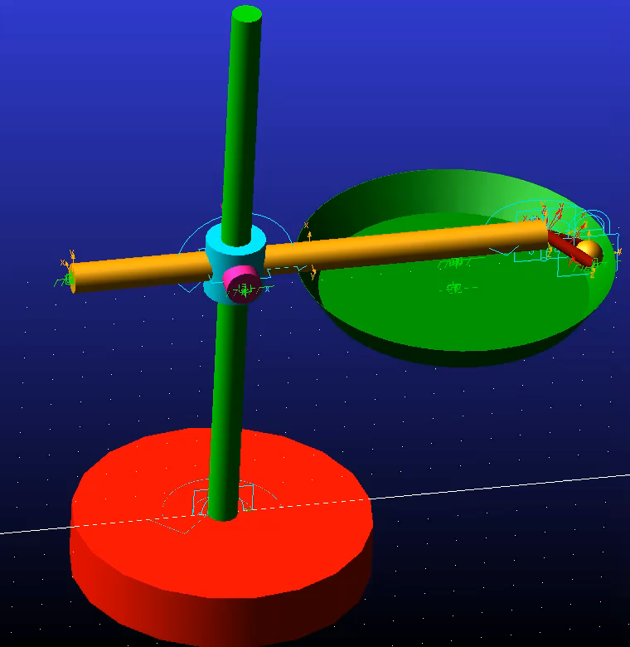
A. 擦曲面
（1）如果曲面盆不深，可以令 ，此时
按照此构型设计，夹具垂直面盆的斜面

Slide 4
A. 擦曲面
（2）如果曲面盆比较深，如果 ，则伸缩杆会和面盆相碰撞，此时应该
因为末端为海绵球，对末端接触点的姿态要求低，只有明确的位置约束，理论上有无穷多组解。
设置一些简单的约束条件，以求得其中一组解：
此时，
可求得：

Slide 5
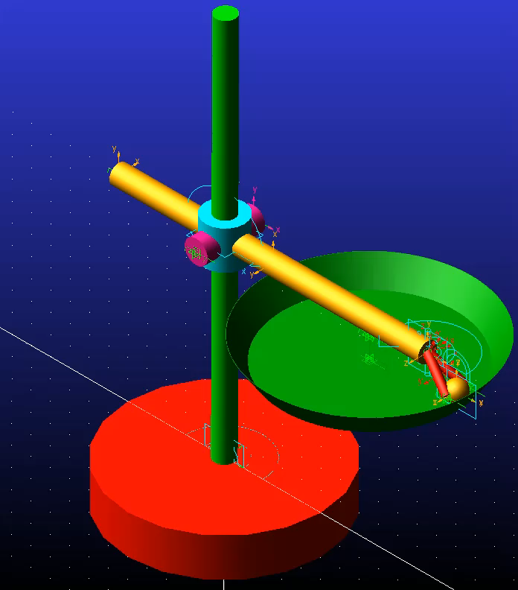
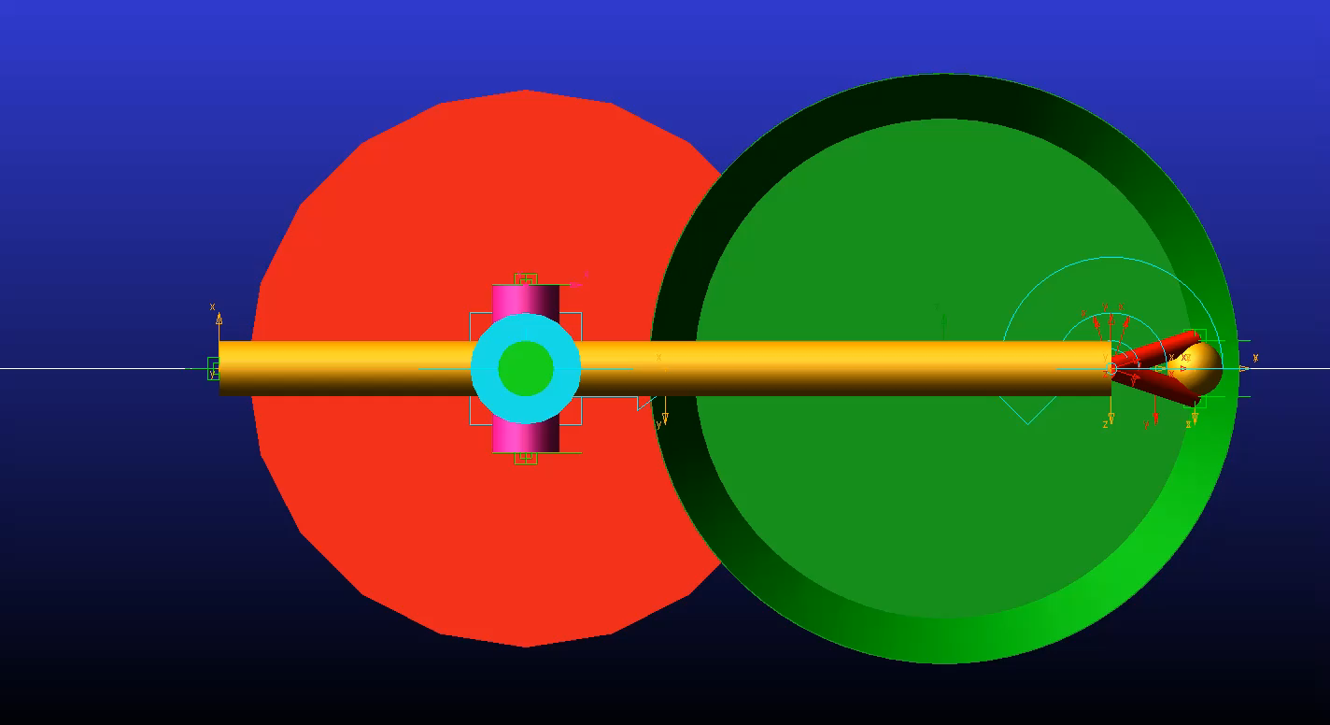
A. 擦曲面

